Slide 1
UNIDAD I
HyperText Markup Lenguaje
HTML
Tema 1
Introducción
Ing. Hoyver Villasmil

Slide 2

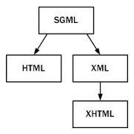
LENGUAJE DE MARCADO
Los Lenguajes de Marcado inicialmente tenían el propósito de tener la capacidad de procesamiento de texto incorporado en los documentos usando etiquetas.
La funcionalidad se extendió para usar los lenguajes de marcado para definir una estructura del documento.
El marcado se refiere a las etiquetas especiales que se incluyen en el texto solicitado por el usuario para realizar operaciones especiales.
Se identifican únicamente en un pasaje de texto por sus especificaciones y restricciones.
El primero y más usado lenguaje de marcado aceptado es el SGML (Standard Generalized Language - Lenguaje de Marcado Estándar Generalizado).
Ing. Hoyver Villasmil

Slide 3
SMGL
MARCADO PROCEDURAL
Define el tipo de procesamiento que se va llevar a cabo en puntos específicos de un documento.
HTML
(HyperText Markup Language – Lenguaje de Marcado de Hipertexto).
MARCADO DESCRIPTIVO
Ofrece nombres para categorizar partes del documento, identifican una porción del documento y su declaración.
XML
(Extensible Markup Language – Lenguaje de Marcado Extensible).
Ing. Hoyver Villasmil

Slide 4
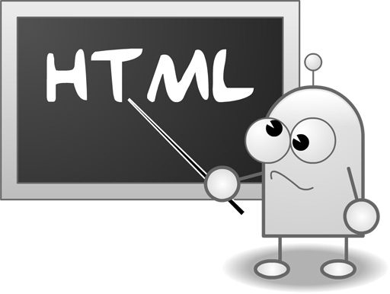

HTML - Definición
«HTML es un lenguaje artificial que los ordenadores son capaces de interpretar y diseñado para que los programadores redacten instrucciones que los navegadores ejecutan para originar una página web. Es decir, HTML es un lenguaje de programación o “un idioma que la máquina entiende y procesa para dar respuesta.» (Equipo Vértice,2009).
«HTML es un lenguaje de descripción de hipertexto compuesto por una serie de comando, marcas o etiquetas también denominadas “tags” que permiten definir la estructura lógica de un documento web y establecer los atributos del mismo (color del texto, contenidos multimedia, hipervínculos, entre otros)». (Cobo, 2005)
Ing. Hoyver Villasmil

Slide 5

HTML5 - Definición
«HTML5 es una versión mejorada de HTML sencillo, que busca simplificar el uso y mejorar la capacidad de soporte en distintos clientes y navegadores web. Incluyendo un conjunto de elementos para hacer esta recomendación cada vez más independiente.» (Villasmil, 2015).
1
Nuevos elementos para el orden semántico de estructura.
4
Se pueden incluir elementos multimedia con las funciones para audio y video.
2
Añadió otros tipos de entrada para los formularios de datos.
5
Le sumaron un grupo de APIs para el manejo de otras actividades interactivas de posicionamiento, almacenamiento en caché, arrastrar y soltar, entre otras…
3
Se incluyeron etiquetas para el control de gráficos SVG y Canvas
Ing. Hoyver Villasmil

Slide 6
Resumen - Beneficios
Es una extensión del SGML, que permite incluir Texto, Imágenes, Tablas, Hiperenlaces y Archivos de Animación en los documentos Web.
Los documentos Web están presentes en el servidor como archivos HTML.
Un archivo HTML puede tener la extensión: .htm ó .html.
Los navegadores Web leen el archivo HTML por medio de etiquetas HTML específicas.
Permite cargar contenido mucho más actualizado.
Las nuevas etiquetas permiten recordar fácilmente estructuras semánticas
El HTML puede compartir grandes cantidades de información a través del mundo.
Es básicamente formato ASCII, por lo que disminuye la posibilidad de corrupción de datos por la red.
Se toman en cuenta los conjuntos de caracteres más usados.
El HTML es muy fácil de aprender porque tiene un conjunto de etiquetas de marcado.
Ing. Hoyver Villasmil

Slide 7
Componentes
ELEMENTOS
ATRIBUTOS
<!DOCTYPE html>
<html>
<head>
<title></title>
</head>
<body>
</body>
</html>
<!DOCTYPE html> <html lang="en-US"> <body> <p class="parrafo" id="primero">Se puede ver la asignacion del idioma ingles al documento completo con el atributo</p> </body> </html>
Todos los documentos HTML son escrito por medio de etiquetas. Estas, son encerradas entre los símbolos > y < para abrir y para cerrar </>. EL contenido va en el centro.
Un atributo, provee información adicional sobre un elemento (o una etiqueta) en HTML. Siempre deben especificarse en la etiqueta que abre.
Ing. Hoyver Villasmil

Slide 8

Elementos Básicos
<!DOCTYPE…>
Indica al navegador la versión HTML usada en el documento.
<!DOCTYPE HTML PUBLIC"-//W3C//DTD HTML 4.01 Final//EN">
<html></html>
Especifica que el documento es de tipo HTML.
<head></head>
Contiene la información acerca del documento.
<title></title>
Contiene el título de documento.
<body></body>
Cubre todos las etiquetas, atributos e información que van a aparecer en el navegador del visitante.
Ing. Hoyver Villasmil

Slide 9
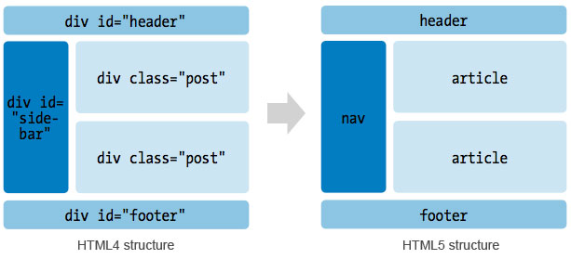
Estructura de un Documento
Desde que surgió el HTML se añadieron algunas etiquetas y otras cambiaron sus nombres para hacer más fácil. Como por ejemplo:
Ing. Hoyver Villasmil

Slide 10
Estructura de un Documento
Conjunto de Caracteres
Abre
Etiqueta
<!DOCTYPE html5>
<html>
<head>
<meta charset =‘utf-8’>
<title>Diplomado Webmaster</title>
</head>
<body bgcolor = ‘gray’>
Todas las Etiquetas, Atributos, elementos de información
y elementos Multimedia van en esta parte del Documento.
</body>
</html> <!--- Esto es un Comentario -->
Valor del
Atributo
Atributo
Contenido
de
una Etiqueta
Cierra
Etiqueta
Comentario
Ing. Hoyver Villasmil

Slide 11

ACTIVIDAD 1
Revisa distintas fuentes y busca información sobre los ítems de la siguiente lista:
Indique más diferencias entre HTML y HTML5.
Etiquetas y Atributos obsoletos y por qué.
Clasificación de las Etiquetas y Grupos de Atributos.
Menciona algunos beneficios del HTML diferentes a los mencionados en clase.
Caracteres especiales en HTML.
Diferencias entre los términos página web y sitio web.
FECHA LIMITE DE ENTREGA: 21/10/2015
Correo: hvillasmil@urbe.edu.ve
Ing. Hoyver Villasmil

Slide 12
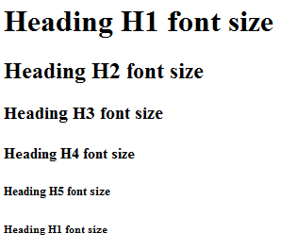

ENCABEZADOS
Los encabezados se utilizan para resaltar información importante como títulos de párrafos, van desde la etiqueta <h1> (comprende la mayor importancia) hasta la etiqueta <h6> (indica el de menor importancia).
Solamente deben utilizarse para introducciones de párrafos, no para resaltar palabras importantes.
Es importante resaltar que lo escrito dentro de las etiquetas H se toman en cuenta para el SEO.
<!DOCTYPE html>
<html>
<head>
<title>Prueba de Encabezados</title>
</head>
<body>
<h1>Encabezado 1</h1>
<h2>Encabezado 2</h2>
<h3>Encabezado 3</h3>
<h4>Encabezado 4</h4>
<h5>Encabezado 5</h5>
<h6>Encabezado 6</h6>
</body>
</html>
Ing. Hoyver Villasmil

Slide 13

E. DE PÁRRAFOS
La Etiqueta «br»e usa a fin de agregar una línea en una ubicación particular. Puede ser usada en Cualquier contexto.
La Etiqueta «P» Se ubican al inicio de texto que necesita ser formateado como párrafo.
<p> Un párrafo completo va justo aquí </p>
Otros formatos disponibles de párrafo que se pueden usar en lugar de <p> son:
<blockquote>
<section>
<address>
<pre>
<p>
salto de línea salto de línea<br>
salto de línea salto de línea<br>
salto de línea salto de línea<br>
salto de línea salto de línea
</p>
Ing. Hoyver Villasmil

Slide 14

E. DE PÁRRAFOS
Se USAN ANIDADAS con otras etiquetas a nivel de párrafo. Ayudan a mostrar una palabra en cursiva, negrita ó subrayada. Además, usar estilos para exponentes, subíndices, superíndices. El formato a nivel de carácter debe cerrarse antes de cerrar el formato a nivel de párrafo.
ETIQUETAS Y USO
<b> | Se utiliza para colocar un texto en negritas.
<em> | Cuando se aplica, se le hace énfasis al texto interior.
<i> | Coloca en cursiva el texto indicado.
<small> | Hace más pequeño el texto seleccionado.
<strong> | Marca como importante un texto.
<sub> | Convierte un texto a subíndice.
<sup> | Define un texto como superíndice.
<ins> | Subraya una cadena de texto.
<del> | Tacha una cadena de texto.
<mark> | Resalta el texto indicado.
Ing. Hoyver Villasmil

Slide 15


PRÁCTICA 1
Crear una pagina utilizando HTML, donde se exprese lo siguiente:
Una noticia o un cuento ficticio, donde se resalten elementos importantes del mismo.
UTILICE LAS ETIQUETAS Y ATRIBUTOS DE PÁRRAFOS APRENDIDOS EN CLASE.
Ing. Hoyver Villasmil

Slide 16
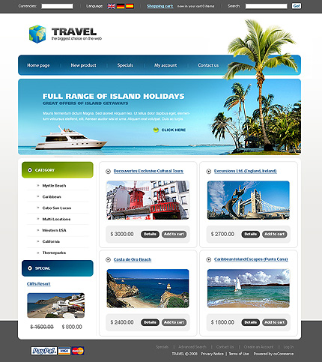
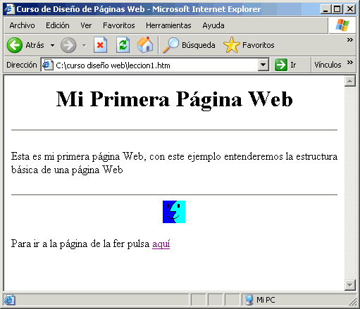
ELEMENTOS GRÁFICOS
Para dar brillo y mejorar una página Web se pueden agregar al fondo o al texto los colores.
Rojo, verde y azul son los colores básicos.
Los demás colores son una combinación de distintos porcentajes de estos colores básicos.
Los colores se especifican a través de números hexadecimales:
Representan de mezcla de rojo, verde y azul.
La ausencia total del color se representa con: 00.
La presencia total del color se representa con: FF.
Ing. Hoyver Villasmil

Slide 17
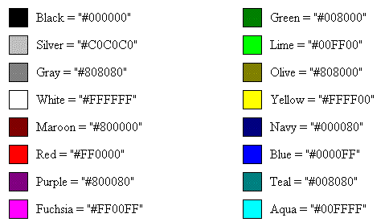
ELEMENTOS GRÁFICOS
Los colores generalmente se pueden especificar para el texto que aparece en el cuerpo (BODY) del documento principal.
text="... " | vlink="... "
alink="... " | link="... "
Ing. Hoyver Villasmil

Slide 18
LISTAS
Las listas en HTML se utilizan también para dar formato a algunos textos donde exista la necesidad de ordenar elementos. Estas pueden ser Ordenadas, No Ordenadas o Anidadas
<ul style=" "> <li>Café</li> <li>Jugos</li> <li>Lácteos</li> </ul>
No
Ordenada
Tipos de Viñetas (No Ordenadas)
list-style-type:disc | Círculos rellenos
list-style-type:circle | Círculos sin relleno
list-style-type:square | Cuadros
list-style-type:none | Sin viñeta
<ul style=" "> <li>Café</li> <li>Jugos</li> <li>
<ol type=" "> <li>Café</li>
<li>Lácteos</li> <li>Jugos</li> </ol>
</li> </ul>
<ol type=" "> <li>Café</li>
<li>Lácteos</li> <li>Jugos</li> </ol>
Ordenada
Anidada
Tipos de Viñetas (Ordenadas)
type="1" | Número (por defecto).
type="A" | Letras mayúsculas.
type="a" | Letras minúsculas.
type="I" | Números romanos en mayúscula.
type="i" | Números romanos en minúscula.
Ing. Hoyver Villasmil

Slide 19
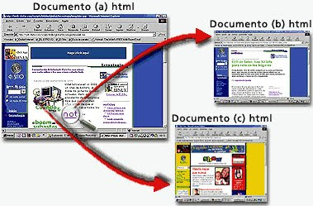

HIPERENLACES
Son texto o imágenes que actúan como ruta para llegar a otros documentos HTML e imágenes. También, para enlazar applets, efectos multimedia, o lugares específicos dentro del documento HTML.
Se componen de las siguientes tres partes :
Etiqueta ancla <a>: Marca el texto o imagen como enlace.
Atributo href="…": Se coloca dentro de la etiqueta ancla de apertura. <a href="…"></a>
Atributos target=" …": Se usa para abrir el enlace en una nueva pestaña o nueva ventana.
Dirección URL: Indica al navegador a donde enlazar.
Ing. Hoyver Villasmil

Slide 20

HIPERENLACES
RUTAS RELATIVAS:
El URLs del atributo href="…", No comienzan con un protocolo. El navegador asume que el enlace a los documentos se realizan dentro de un mismo Host.
Ejemplo
Considere la página Web: http://www.urbe.edu.ve/extension/cursos.html cargada del sitio web de URBE.
La página tendrá un hiperenlace como: <a href="./page2.html"></a> Esto se traduce como: http://www. urbe.edu.ve/extension/page2.html.
NOTA: ./ SE TRADUCE COMO EL DIRECTORIO ACTUAL.
Ing. Hoyver Villasmil

Slide 21
ENLAZAR EN EL MISMO DIRECTORIO
Considere que en la página Web CursoA.html existe un Hiperenlace hacia CursoB.html. Las posibles Ruta relativas del atributo href, pueden ser:
<a href ="./CursoB.html "></a>
<a href ="CursoB.html"></a>
Carpeta Curso URBE
CursoA.html
CursoB.html
Ing. Hoyver Villasmil

Slide 22
ENLAZAR DISTINTOS DIRECTORIOS
Carpeta Curso URBE
CursoA.html
CursoB.html
Productos
CursoB.html
<a href="./../Productos/CursoC.html"></a>
NOTA: CADA ../ REPRESENTA UN NIVEL POR ENCIMA EN LA JERARQUÍA DE CARPETAS.
Ing. Hoyver Villasmil

Slide 23
ENLAZAR A DOCUMENTOS DE LA WEB
Los documentos pueden estar ubicados en diferentes servidores. Para crear un enlace entre ellos, se debe incluir la siguiente información:
Indicador del protocolo.
Menciona cómo interactúan el servidor y el navegador.
Hostname.
Indica al navegador el nombre del servidor que contiene la información.
Nombre de la carpeta (si es necesario).
Indica el archivo exacto a mostrar.
<a href="http://www.urbe.edu.ve/Productos/ServidorCentral.html"><a>
1
3
5
6
Ing. Hoyver Villasmil

Slide 24
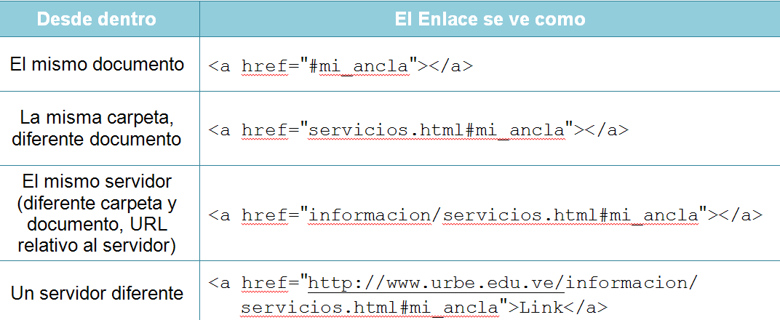
ENLAZAR A ANCLAS DE NOMBRES
<a name="mi_ancla">Información, o cualquier otro elemento que va en la página</a>
Ing. Hoyver Villasmil

Slide 25
PRÁCTICA 2
URBE
FAQS.html
Productos
SerivorCentral.html
BaseDato.html
Descargas
Realice una carpeta con la siguiente estructura para navegar de la siguiente forma:
1.- de FAQs.html a ServidorCentral.html
2.- de BaseDato.html a ServidorCentral.html
3.- de Ensayos.html a FAQs.html
4.- de ServidorCentral.html a Arreglos.html
5.- de Arreglos.html a BaseDato.html
Ensayos.html
Arreglos.html
Ing. Hoyver Villasmil

Slide 26
ACTIVIDAD 2
El objetivo de esta actividad es crear un sitio sencillo para una página de libros, donde se apliquen etiquetas de párrafos, elementos gráficos y que pueda navegar usando rutas relativas que siga el siguiente diagrama.
Homepage
Categorías
Nuevos.html
Top.html
Ciencia
Historia.html
Puntualice en las siguientes rutas:
Todas las internas deben ir al Homepage.
El home page debe llegar a cualquier página.
De física hasta nuevos.
Desde top a historia.
Química.html
Matemática.html
Física.html
FECHA LIMITE DE ENTREGA: 28/10/2015
Correo: hvillasmil@urbe.edu.ve
Ing. Hoyver Villasmil

